Slide 1
Lifestyle periode 1: Mijn leefomgeving Week 3-4

Slide 2
Eerst even wat actie!

Slide 3
Leerdoelen deze week Aan het einde van de les:
Weet je wat het verschil is tussen voeding en vulling gerelateerd aan de schijf van vijf
Heb je basiskennis over de energiebalans
Kun je de schijf van vijf uitleggen met concrete voorbeelden.
De richtlijnen van de schijf van vijf noemen.
Je eigen voedingspatroon beschrijven en aangeven welke adviezen het voedingscentrum hierover geeft.
Begrijp je hoe met behulp van het ANGELO-raamwerk de invloed van jouw omgeving op je gezondheid in beeld kunt brengen.

Slide 4
Energie nader bekeken
Notes:
Heb je energie indien je niet moe bent?
Iemand die energie heeft wat zie je dan?

Slide 5
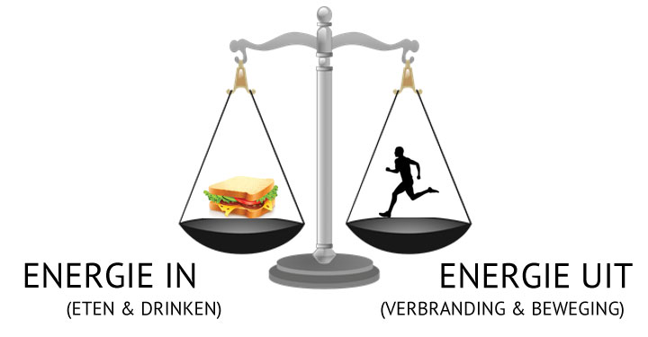
Energiebalans

Slide 6
Waarom balans
Balans in voedingstoffen is belangrijk (koolhydraten, eiwitten, vetten). Niet te veel, maar ook niet te weinig. Ondervoeding is ook een probleem.
Gezondheidsrisico’s door overgewicht of ernstig overgewicht: diabetes, hoge bloeddruk, hart- en vaatziekten, slaapapneu, artrose, sommige kankers, galblaasziekte, nierstenen, ademhalingsproblemen…..
Oorzaken overgewicht of ernstig overgewicht : genetica, hormonen in het lichaam, omgeving, overeten, te weinig beweging….

Slide 7
Energiebalans nog wat feiten:
Indien je meer energie (kcal) inneemt dan dat je verbruikt, maakt het lichaam vet.
Spieren wegen meer dan vet (1 liter vet 0,7 KG, 1 liter spieren 1,08 kg).
Vet verbruikt geen energie, spieren verbruiken wel energie (ook in rust).
Mannen hebben (doorgaans) meer spieren dan vrouwen en hebben daardoor een hoger energieverbruik.
Om 1 kg vet te verliezen moet je ongeveer 7000 kcal extra verbruiken bovenop wat je hebt geconsumeerd.
Relatie voeding en beweging.
Notes:
Ik leg hier de relatie combinatie voeding en beweging. 0,5 kg per week 3500 kcal is 1 boterham minder en een uurtje wandelen

Slide 8
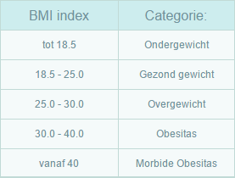
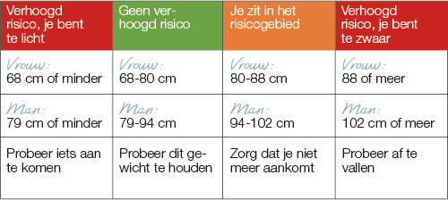
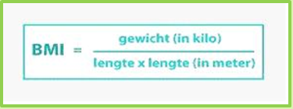
Meetpunten gezondheid

Slide 9
Voeding cruciale rol om fit te blijven!

Slide 10
Waar is volgens jullie de meeste winst te behalen?

Slide 11
Groenten en fruit
Voedingsvezels
Zout
Suiker
Verzadigd vet
Ultra bewerkte voeding

Slide 12
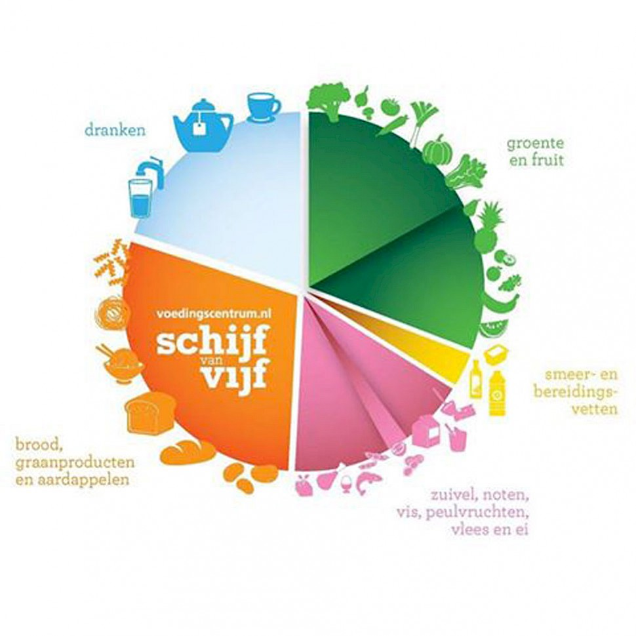
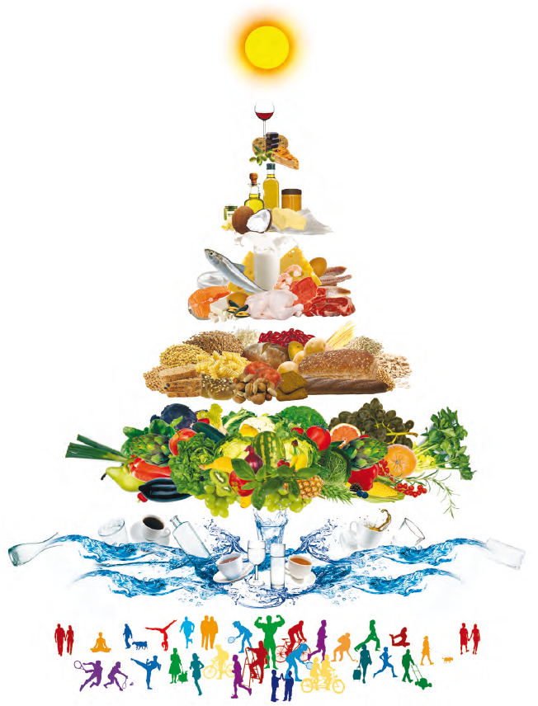
Gezonde voeding!
Uitleg

Slide 13
Samenstelling en variatie van belang!
Voedsel levert:
Regulerende en beschermende stoffen
Vitamines
Mineralen
Voedingsvezel
Vocht
Brandstoffen
Koolhydraten
Vetten
Alcohol
Bouwstoffen
Eiwitten
Vetten

Slide 14
Voeden i.p.v. vullen?

Slide 15
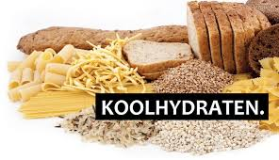
Brandstof, reservebrandstof in de vorm van glycogeen in spieren en lever.
Handhaven bloedglucosegehalte.
Leveren snel energie (sneller dan vet).
Verschillende koolhydraten.

Slide 16
Notes:
Verschil zakje suiker in een glas water en bijvoorbeeld havermout in een glas water.
Dat is hetzelfde wat er in je lichaam gebeurt.
Uitleg volgende plaatje suikerspiegel

Slide 17
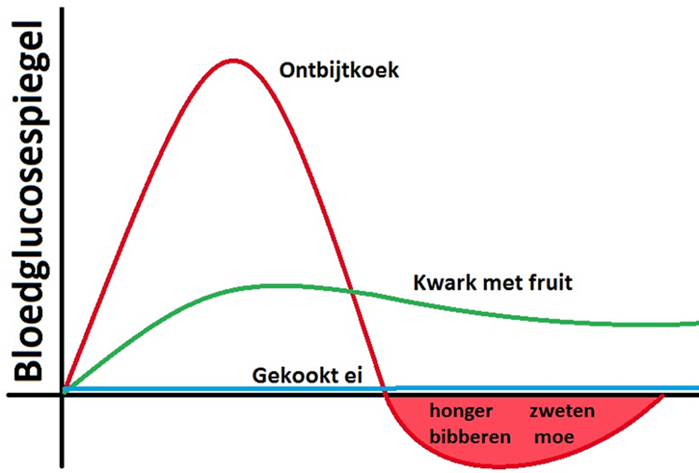
Bloedglucosespiegel en suikerdip
Glycemische index (hoe snel stijgt de bloedglucosespiegel van een product)
Notes:
Suikerdip bestaat echt. Bij bijv. snoep of frisdrank krijg je enorm veel suiker binnen. Dan maak je lichaam zoveel insuline aan dat je bloedsuikerspiegel te laag wordt. Hersen onvoldoende suiker word je sloom. Gevolg meer trek in zoet. Effect heb je met langzame koolhydraten nagenoeg niet..

Slide 18
Microbioom en darmen

Slide 19
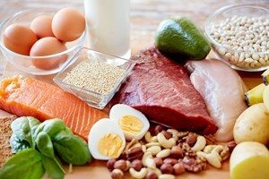
Eiwitten
Bouwstof voor het lichaam.
Herstel en opbouw van spieren en (bot)weefsel.
Spelen een belangrijke rol bij diverse fysiologische processen.
Eiwitten geven sneller een verzadigd gevoel.
Plantaardig of dierlijk

Slide 20
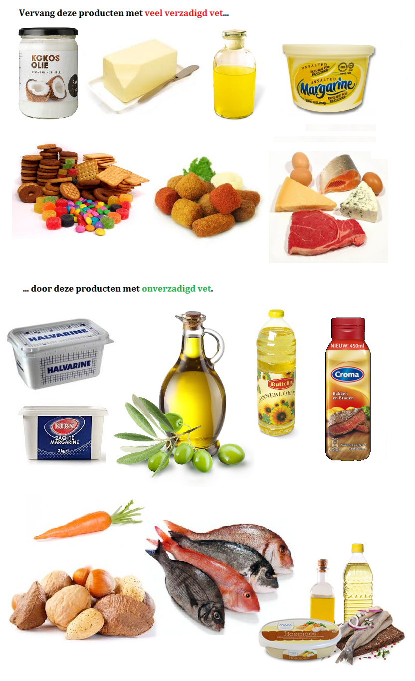
Vetten
Leverancier van voedingsstoffen en essentiële vetzuren (vitamine A,D,E omega 3 en 6).
Opbouw cellen.
Isolatie.
Langere verzadiging door langer in de maag.
Verzadigde en onverzadigde.
Levert meer kilocalorieën.

Slide 21
LDL & HDL

Slide 22
Alcohol
Alcohol levert lege kilocalorieën.
Geen voedingsstof, maar kan wel worden opgeslagen in vet.

Slide 23
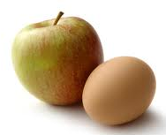
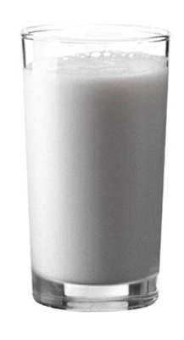
De moraal van het verhaal!
Beide: 400 kcal

Slide 24
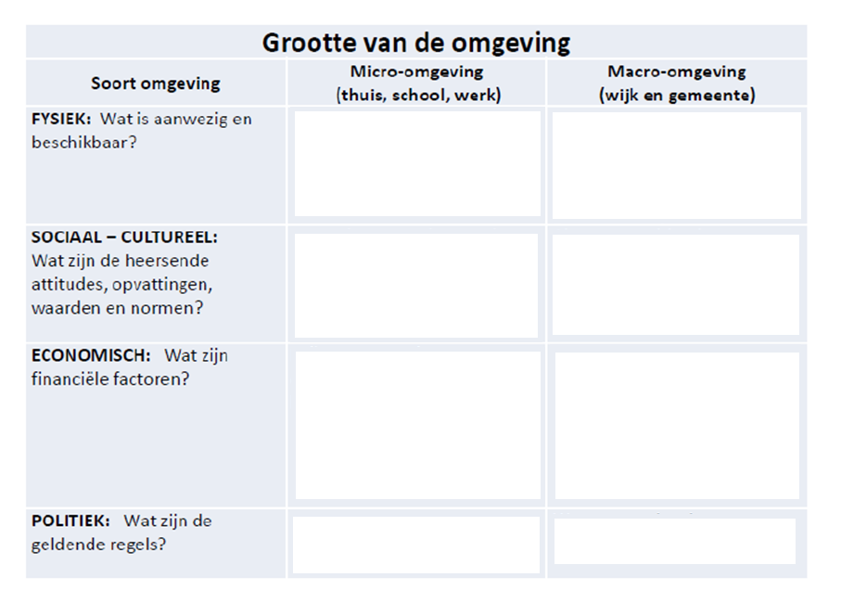
Omgeving
ANGELO – raamwerk
= Analysis Grid for Environments Linked to Obesity
4 factoren
2 niveaus

Slide 25
Externe factoren kunnen worden ingedeeld in het Angelo raamwerk
Interne factoren lichaam/DNA
Externe factoren
Sociaal/cultureel
Fysiek
Politiek
Economisch
Het ANGELO-raamwerk
Microniveau : thuis, school & werk
Macroniveau : wijk, gemeente & land
Gedragsfactoren/leefstijl
Bewegen
Voeding
Ontspanning
Roken/Drugs/Alcohol
Gezondheidszorg voorzieningen

Slide 26
4 factoren van het Angelo raamwerk
1. Fysieke omgeving
Aanwezigheid van tastbare middelen en voorwerpen om (on)gezond gedrag te vertonen.
2. Economische omgeving
Kosten gerelateerd aan (on)gezond gedrag
3. Politieke omgeving
Wat zijn de wetten en regels die het gezondheidsgedrag kunnen beïnvloeden?
4. Sociaal-culturele omgeving
Wat zijn de houdingen en opvattingen van mensen in de omgeving.
Notes:
Slechte stoelen --> rugklachten. Sigaretten duur, fastfood goedkoop. BTW regels tabak. Vrienden die roken → maakt dat jij het normaler vindt om te roken

Slide 27
Macro en micro niveau
1. Micro – niveau
Waar wordt het gedrag uitgevoerd?
thuis, buurt of school
2. Macro – niveau
De niveaus hierboven
Voedingsindustrie, schoolbestuur, gemeentebestuur, Nederlandse wet
Wijk, gemeente, land

Slide 28
Het ANGELO-raamwerk

Slide 30
Notes:
Andere etniciteiten → ander beeld van mooi lichaam + andere eetgewoonten + vaak lagere inkomens

Slide 31
Hoe ziet jouw Angelo raamwerk er uit?
Vul het Angelo raamwerk in voor jouw leefomgeving
Vul alleen de micro omgeving in.

Slide 32
2324 MLO TP 4 Mijn leefstijl
Eet jij volgens de schijf van vijf?
Leerdoel
Je eigen eet- en beweegpatroon in kaart brengen, beoordelen en verbeterpunten aandragen.
Aan de hand van ANGELO-raamwerk toelichten welke omgevingsfactoren mede jouw lifestyle bepalen.
Samenwerken
Dit product maak je alleen.
Lever je product in via Teams
Je wordt een groepje feedback friends geplaatst
Geef feedback op de producten van anderen en ontvang feedback
Deadline product: 11-10-2023
Feedback friends: 25-10-2023
Product
Een verslag met daarin:
De uitleg van de BMI is en een berekening van de eigen BMI
Een eetdagboek met berekening van kcal, eiwitten, koolhydraten en vetten
Advies van het voedingscentrum voor voeding uit de Schijf van Vijf
Een ingevulde micro omgeving van het Angelo-raamwerk
Een analyse van jouw eet- en beweegpatroon
Een conclusie en 5 mogelijke verbeterpunten voor eigen leefstijl
Bijeenkomsten & Tijd
Les inleiding in een gezonde leefstijl
Les inleiding ANGELO Raamwerk
Expert lessen voor begeleiding leerarrangement
Stappen
Maak een account aan bij het voedingscentrum en bereken je eigen BMI
Houd een week een eetdagboek bij m.b.v. De Eetmeter van Het Voedingscentrum.
Kijk bij ‘Adviezen’ in De Eetmeter van Het Voedingscentrum wat er voor jou wordt aangeraden om dagelijks te eten. Kijk zowel bij de voedingstoffen als de Schijf van Vijf.
Breng je beweegactiviteiten in beeld en bekijk of jouw beweegpatroon voldoet aan de beweegrichtlijnen.
Beschrijf aan de hand van het ANGELO-raamwerk jouw eigen micro-omgeving, waarbij je een verschil maakt in fysiek, sociaal-cultureel, economisch en politiek.
Analyseer je totale levensstijl en beschrijf wat opvallend is aan jouw eet- en bewegingspatroon en benoem minimaal 5 verbeterpunten.
Bronnen
www.voedingscentrum.nl
www.kenniscentrumsportenbewegen.nl/producten/beweegrichtlijnen/#br-overzicht

Slide 33
Gezamenlijke Evaluatie
Welke onderwerpen kwamen aanbod?
Welke onderwerpen vind je interessant?
Wat heb je gedurende deze les geleerd?

